Slide 1
AGENT KIMIA SEBAGAI PENYEBAB PENYAKIT
TM_2
Biomedik 2
UDINUS

Slide 2
Agent kimia
Pada dasarnya bahan kimia = RACUN
Yang membedakan Racun atau Obat → DOSIS
Efek biologis timbul tergantung : Dosis, Absorpsi, distribusi, toleransi, nasib/perlakuan fate, eksresi, sensitivitas & kumulasi.
Definisi keracunan atau Intoksikasi : “keadaan tidak normal akibat efek racun”
Portal entri yang penting :
Oral
Per Inhalasi
Dermal
Parenteral/disuntikan dalam tubuh

Slide 3
Proses dalam keracuanan
Paparan
Absorpsi
Distribusi
Ekskresi
metabolisme
Akumulasi
Pergantian/ perbaikan
Interaksi
Efek Toksik

Slide 4
Portal entri ORAL
Paling sering
Tidak mudah mencapai darah
Beberapa Hal penting :
Enzim (alfa amilase, ptialin) dalam mulut
Asam lambung (menghancurkan kimia yg tdk tahan asam)
Enzim di usus halus bersifat basa →menetral kimia asam
usus besar terdapat makanan/isi usus yang dapat berfungsi untuk “pengenceran” bahan kimia
Peristaltik atau gerak usus akan mendorong isi usus ke arah anus untuk dibuang
Dalam usus ini pun ada proses seleksi absorpsi
Terjadi peluang bagi bahan kimia untuk bereaksi dengan senyawa lain dan membentuk kompleks dengan isi usus, misalnya logam
Sistim pencernaan mengeluarkan sekret yang dapat mengurangi absorpsi

Slide 5
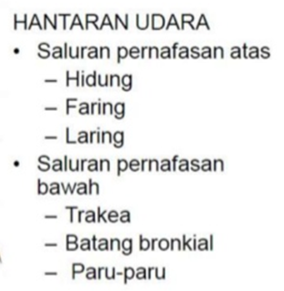
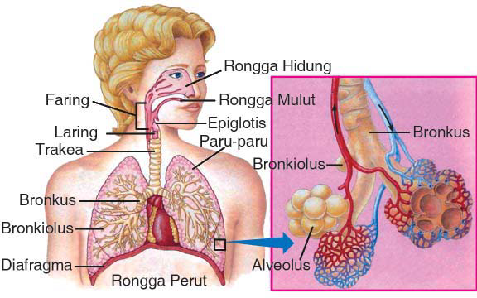
Portal entri Per inhalasi
Terdiri dari 3 bagian yi/: Bagian Nasofaring yang teratas, trakeo-bronkial, alveoli
memudahkan bahan kimia masuk ke peredaran darah karena tipisnya dinding paru-paru (selapis sel alveoli) yang berhadapan dengan dinding kapiler darah yang juga hanya terdiri atas selapis sel

Slide 6
Portal entri Per inhalasi
Gas mudah masuk ke saluran pernapasan krn:
Gas-Tissue interface luas
Gas yg mudah larut dlm air cepat diserap nasofaring
Gas yg mudah larut dalam lemak masuk alveoli, darah, disimpan dan dihancurkan
Gas yg terabsorpsi pada partikulat masuk alveoli bersama patikulat
Partikulat → ukuran yg dpt msk sal pernapasan <10 µm, yg terendap di alveoli (2-5 mikroon), toksisitas dipengaruhi o/ ukuran, laju & dlm nya pernapasan, kemudahan masuk, diameter aerodinamis (ukuran, bentu, densitas/masa jenis), luasnya permukaan, kelarutan, & sifat higroskopis (kemampuan suatu sat menyerap molekul air) & reaktifitas Biokimia

Slide 7
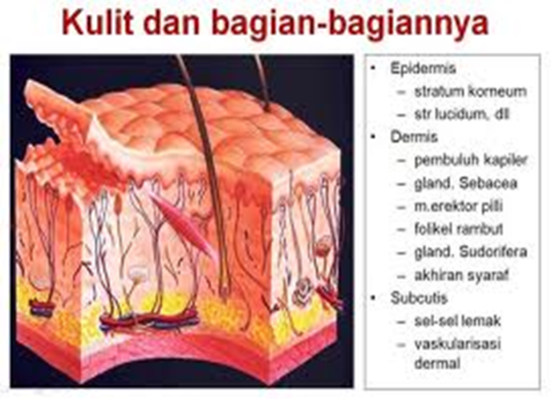
Portal entri Dermal
Lebih mudah masuk keperedaran darah
4 kemungkinan jika kulit kontak dng bahan kimia :
tidak terjadi apa-apa,berarti barrier kulit efektif;
Bereaksi dengan kulit setempat, maka bahan kimia disebut irritan primer;
Menembus kulit dan berkonyugasi dengan protein jaringan sehingga disebut sensitizers;
Menembus kulit atau transdermal, dapat memasuki peredaran darah, kelenjar pilosebasea, folikel rambut dan kelenjar sebasea.

Slide 8
Contoh beberapa zat serta reaksinya pada kulit adalah sbb……………….
Zat anorganik, tak akan terjadi apa-apa
Zat organik cepat diserap
Zat lipo dan hidro-filik paling cepat diserap, lebih cepat daripada masuk per inhalasi ataupun per oral.

Slide 9
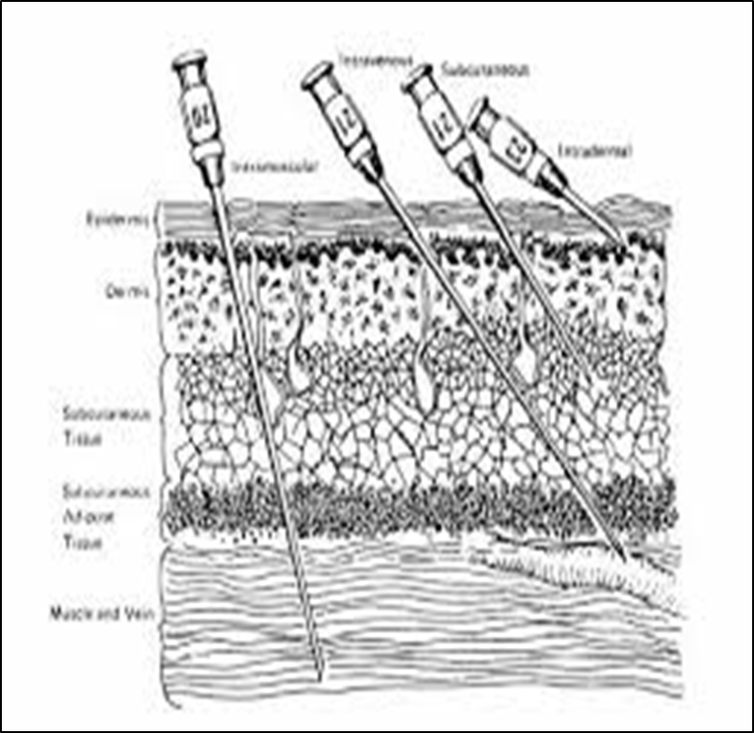
Portal entri Parentral
Portal entri parenteral adalah masuknya xenobiotik lewat suntikan, dapat langsung masuk ke dalam darah (intravena), atau tidak langsung lewat otot (intramuskuler = IM), lewat peritoneum (intraperitoneal = IP), lewat bawah kulit atau subcutan (SC), dan lain-lain.

Slide 10
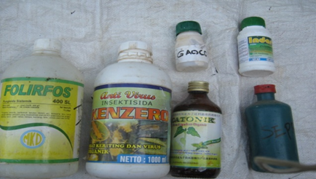
pestisida
Pestisida berasal dari kata pest yang berarti hama dan sida berasal dari kata caedo berarti membunuh
Arti sederhana :pembunuh hama
Menurut Food and Agricultural Organization (FAO) 1986 dan Peraturan Pemerintah RI No.7 Tahun 1973, pestisida adalah campuran bahan kimia yang digunakan untuk mencegah, membasmi dan mengendalikan hewan/tumbuhan pengganggu seperti binatang pengerat, termasuk serangga penyebar penyakit, dengan tujuan kesejahteraan manusia.
Pestisida juga didefinikan sebagai zat atau senyawa kimia, zat pengatur tumbuh dan parangsang tumbuh, bahan lain, serta mikroorganisme atau virus yang digunakan untuk perlindungan tanaman (PP RI N0. 6 Tahun 1995).

Slide 11
Klasifikasi Pestisida
Organophosphat: insektisida yang paling toksik diantara jenis pestisida lainnya dan sering menyebabkan keracunan pada orang
Karbamat : daya toksisitasnya rendah terhadap mamalia dibandingkan dengan organofosfat, sangat efektif untuk membunuh insekta.
Organokhlorin “Chlorinated hydrocarbon” : paling populer dan pertama kali disinthesis adalah “Dichloro-diphenyl-trichloroethan” =(DDT)

Slide 12
Efek pestisida
Organofosfat menghambat aksi pseudokholinesterase dalam plasma dan kholinesterase dalam sel darah merah dan pada sinapsisnya.
Enzim tersebut secara normal menghidrolisis asetylcholin menjadi asetat dan kholin.
Pada saat enzim dihambat : jumlah asetylkholin meningkat dan berikatan dengan reseptor muskarinik ( dan nikotinik pada system saraf pusat dan perifer.
Hal tersebut menyebabkan timbulnya gejala keracunan yang berpengaruh pada seluruh bagian tubuh.

Slide 13
Efek muskarinik : mempengaruhi otot polos dan memperlambat fungsi jantung
Efek nitotinik : mempengaruhi otot rangka

Slide 14
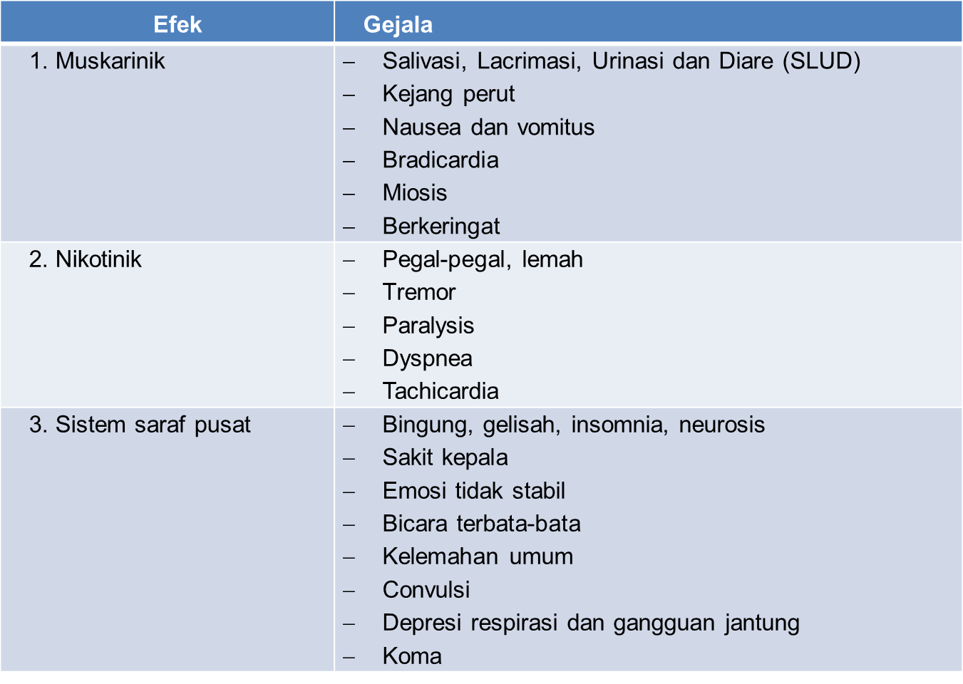
Efek muskarinik, nikotinik dan saraf pusat pada toksisitas organofosfat

Slide 15
Food aditif
Keracunan makanan dapat terjadi karena beberapa hal, diantaranya aktivitas mikroorganisme. Keracunan akibat mikroorganisme ini dapat dibedakan menjadi food intoxication dan food infection.
Food intoxication adalah keracunan yang terjadi karena tercemarinya makanan oleh toksin yang ada dalam makanan. Kasus ini bisa disebabkan oleh tercemarnya makanan tersebut oleh eksotoksin yang dihasilkan oleh Clostridium botulinum maupun enterotoksin yang dihasilkan oleh Staphylococci.
food infection terjadi karena makanan terkontaminasi oleh parasit, protozoa atau bakteri patogen (penyebab sakit) seperti Salmonella, Proteus, Escherichia dan Pseudomonas yang ada dalam makanan tersebut.
Konsumsi makanan yg diolah sempurna

Slide 16
Keracunan makanan
Disebabkan o/ bahan kimia
Bahan kimia yang sering kita kenal sebagai bahan tambahan makanan seperti pengawet, pewarna, pengental dan penyedap rasa pun dapat menjadi racun bagi tubuh kita apabila dikonsumsi dalam jumlah yang berlebihan

Slide 17
BTM yang diijinkan POM
Pengawet makanan: asam benzoat, asam propionat, asam sorbat, natrium benzoat dan nisin.
Pewarna: tartrazine
Pemanis: aspartam, sakarin, siklamat
Penyedap rasa dam aroma: monosodium glutamat
Antikempal: aluminium silikat, magnesium karbonat, trikalsium fosfat
Anti oksidan: asam askorbat, alpa tokoferol
Pengemulsi, pemantap dan pengental: lesitin, sodium laktat dan potasium laktat.

Slide 18
BTM yang yang dilarang digunakan dalam makanan menurut peraturan Menteri Kesehatan RI no 722/Menkes/Per/88
Natrium tetraborat (boraks)
Formaldehida (formalin)
Minyak nabati yang dibrominasi
Kloramfenikol, kalium klorat
Nitrofurazon, dietilpilokarbonat
Asam salisilat beserta garamnya

Slide 19
BTM yang yang dilarang menurut Peraturan Menteri Kesehatan RI Nomor 1168/Menkes/Per/X/1999
rhodamin B (pewarna merah),
methanyl yellow (pewarna kuning), dan
kalsium bromat (pengeras).

Slide 20
Sakarin
Di Indonesia: kadar sakarin dalam makanan dan minuman berkalori rendah dan penderita DM : 300 mg/kg Berat Badan (BB)
Konsumsi sakarin oleh orang dewasa sebanyak 1 gr atau lebih rendah dapat mengakibatkan gangguan kesehatan.
Kanker pada hewan percobaan
Sakarin dapat melewati sawar darah plasenta dan menentap dalam jaringan janin

Slide 21
Siklamat
Di Indonesia: kadar siklamat dalam makanan dan minuman berkalori rendah dan penderita DM : 3 mg/kg bahan makanan/minuman
Menurut WHO: konsumsi harian yang aman / Acceptable Daily Intake (ADI) : 11 mg/kg BB
Tikus yang diberi siklamat dan sakarin akan menderita kanker kantong kemih
Hasil metabolisme siklamat disebut sikloheksiamin bersifat karsinogenik sehingga sekeresi melalui air kencing dapat merangang pertumbuhan tumor.
Konsumsi siklamat dapat mengakibatkan pengecilan testis (buah pelir) dan kerusakan kromosom.

Slide 22
Rhodamin B
Penggunaan rhodamin B dalam waktu lama dapat mengakibatkan gangguan fungsi hati dan kanker
Bila rhodamin B masuk melalui makanan maka akan mengakibatkan Iritasi saluran pencernaan dan mengakibatkan gejala keracunan dengan air kencing yang berwarna merah ataupun merah muda
Bila rhodamin B terhirup, menyebabkan iritasi saluran pernapasan
Bila mengenai kulit akan mengalami iritasi kulit dan jika terkena mata akan mengakibatkan mata kemerahan dan timbunan cairan atau udem pada mata

Slide 23
Toksisitas Arsen (As)
Bentuk: garam As₂O₃ Toksik
asam arsenat H₄AsO₄ Toksik
Oksida A₂O₅ Toksik
Garam komplek PbHAs5O₄ Kurang toksik
Organik As Ikatan kovalen dengan rantai karbon alifatik
Bentuk Trivalen dan pentavalen
Gas arsin AsH3 Paling toksik
Mekanisme toksisitas As
Normal Toksisitas As
D-gliseraldehid 3-fosfat + NAD D-gliseraldehid 3-fosfat + NAD
1,3-difosfogliserat + NAD + H+ 1-arseno-3-fosfogliserat
3-fosfogliserat + ATP 3-fosfogliserat + HAsO4 –2
(ATP tidak diproduksi)
Reaksi pengikatan As dengan gliseraldehid-3 fosfat sehingga terhambatnya produksi ATP

Slide 24
Gejala
Akut: Bila termakan sedikit gejala tidak jelas
bila termakan banyak kematian terjadi dengan cepat juga tanpa gejala
Bau nafas khas seperti bawang bau bawang putih
Kematian terjadi karena kolapsnya sistem peredaran darah:
dilatasi pembuluh darah
radang lambung, usus yang parah
dimulai dengan rasa terbakarnya tenggorokan
diaree campur darah
Kronis: Kelemahan, kelelahan, kurang nafsu makan
berat badan menurun, iritabilitas
warna kulit coklat gelap
kuku menebal, ada garis putih didaerah persambungan kuku
gangguan saraf perifer, saraf kaki lebih parah daripada tangan, kelumpuhan
terjadi ulser dalam saluran cerna
timbul kanker paru, kanker limfa dan kanker kulit

Slide 25
Toksisitas timbal (Pb)
Sumber: Produksi batery
Solder
kabel listrik
Pelapis PVC (pipa)
Campuran bahan bakar minyak
Produksi cat
Pb Usus darah Jaringan
Dalam darah (CDM) t-1/2 25-30 hari
Jaringan lunak (hati, ginjal) t-1/2 2 bulan
Jaringan keras (tulang, gigi) t-1/2 30-40 tahun
Termakan: 0,3 mg normal
0,6 mg gejala kronis
2,5 mg/hr toksik (jangka 4 tahun)
3,5 mg/hr toksik (jangka beberapa bulan)z

Slide 26
Mekanisme toksisitas Pb
Sistem hemopoietik: menghambat pembentukan Hb anemia
Sistem saraf pusat dan tepi ensepalopaty dan neuropaty tidak terkoordinasi
Sistem ginjal fibrosis dan nefropaty glukosuria, fosfaturia, aminoasiduria
Sistem gastro-intestinal iritasi kolik, konstipasi
Sistem kardiovaskuler permiabilitas kapiler meningkat perdarahan dalam
Sistem reproduksi degenerasi kematian janin, hipospermi, terato-spermi
Sistem endokrin degenerasi fungsi tyroid dan adrenal terganggu
Succynil CoA + glisin
syntesis ALA
Delta-aminolevulinik asid ekskresi melalui urin
delta ALA
Forfobilinogen
uroporfirinogen III
Co-porfirinogen III ekskresi melalui urin
Co-porfirinogen dekarboksilase
Protoporfirin IX akumulasi dalam sel darah merah
+Fe2+ ferokelatase
Heme (Hb)

Slide 27
Gejala toksisitas Pb
Toksisitas pada anak: Anak usia pra sekolah
Hidup di daerah miskin (kumuh)
kasus: 45% dari debu
45% dari makanan
9% dari air terkontaminasi
1% dari udara
Gejala: Nafsu makan menurun
Sakit perut, muntah-muntah
Lemah, bergerak kaku, sempoyongan
Sulit bicara, terbata-bata
Ensepalopaty (degenerasi otak)
Koma
Kronik pada anak gangguan pada dewasa:
Bodoh, gangguan neurologi
Sulit berfikir
Gangguan mental
Kerusakan otak permanen

Slide 28
Toksisitas Pb pada orang dewasa
Terjadi pada tempat kerja: Polisi lalulintas
Pekerja perbaikan jalan
Pekerja pabrik listrik
Pekerja pertambangan
Tempat tinggal: Kawasan industri
Pertambangan
Perkotaan yang padat
Didaerah kumuh
Gejala: Sakit perut
mual, diaree
nuropaty saraf perifer
lemah otot, tangan dan kaki
sakit kepala
anemia
hiper-iritasi
depresi
Neurotoksikologi ensepalopaty anak-anak lebih parah daripada dewasa
Kerusakan otak kapiler darah melebar pada kortek, serebelum, hipokampus
menghambat pembebasan asetyl-kholin

Slide 29
Toksisitas merkuri (Hg)
Bentuk inorganik: Murni (cair dalam suhu kamar)
Industri logam
sifat: Korosif
HgCl2 >toksik drpd HgCl
divalen>mudah lartut drpd monovalen
Bentuk organik: Pestisida, fungisida
Methyl merkuri
Pengawet
Kosmetik
Sifat: Diabsorpsi dalam usus
menembus sawar darah otak dan plasenta
teratogenik dan gangguan saraf
Mekanisme: proses presipitasi protein
Menghambat aktifitas enzim
Berikatan dengan:
-SH-
-COOH
-NH3
-NH2

Slide 30
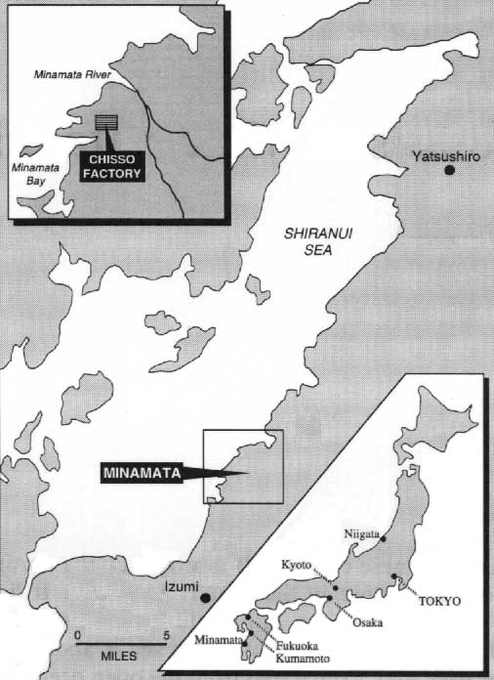
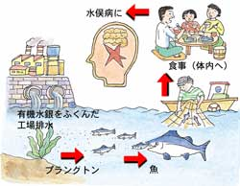
Minamata disease

Slide 31
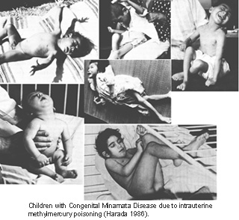
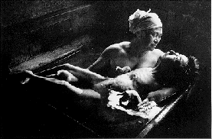
Bahaya toksisitas merkuri
Gejala miamata disease congenital:
- serebralpasy
- gangguan saraf
- pertumbuhan terhambat

Slide 32
Patologi Hg pada otak

Slide 33
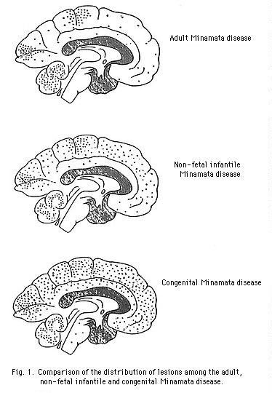
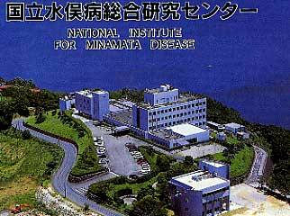
Faktor bahaya dan gejala klinis toksisitas merkuri
Berbahaya karena: mudah larut dalam lemak dan air
dapat menembus membran sel saraf pusat
mudah teroksidasi sehingga bersifat korosif dan merusak ginjal
Gejala klinis: Gangguan saraf sensoris
Gangguan saraf motorik: lemah, tremor
Gangguan lain: mental
sakit kepala
hipersalivasi

Slide 34
Permasalahan dan usaha pencegahan
Permasalahan: Residu didalam sedimen bertahan lama (40-70 th), shg dapat masuk rantai pakan
Kandungan normal dalam ikan : 0,1 – 0,2 mg/Kg bb
Daerah terkontaminasi dapat mencapai 9 – 22 mg/Kg
Mengkonsumsi ikan tuna sampai 85 g/hari, berbahaya pada ibu hamil
Masih banyak industri yang menggunakan merkuri
Usaha pencegahan: Bergantung bentuk senyawa Hg
Memindahkan korban/penduduk dari daerah polusi
pertama kali dilakukakan bila ada kasus segera diberi: putih telur, atau susu
Diberi obat pencahar
dengan khelator : BAL
N-asetylat
N-asetyl penisilamin
bentuk alkil sulit diobati

Slide 35
Toksisitas kadmium (Cd)
Kegunaan: Industri pelapisan logam
Industri Ni-Cd bateri
Proses fotografi
Pabrik gelas dan campuran perak
Produksi foto-elektrik
Fotokonduktor
Industri porselin danm keramik
Mekanisme toksisitas: Diabsorpsi dalam saluran pencernaan
Terakumulasi dalam dlam ginjal, membentuk ikatan protein sebagai metalothionein
berikatan dengan sistem enzim dalam gugus: Karboksil
histidil
hidroksil
fosfatil
sehingga kerja enzim terhambat
Gejala: lebih beracun bila melalui inhalasi akut empisema paru
mati
Kronis: nefrotoksisitas, proteinuria, glikosuria, aminoasiduria
Itai-itai disease

Slide 36
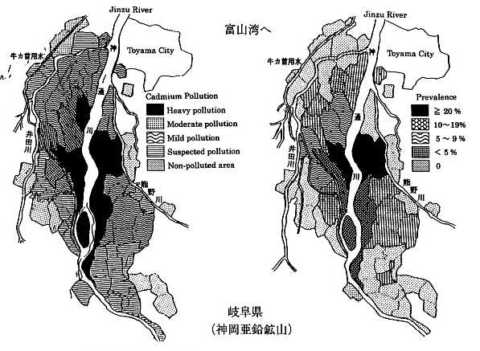
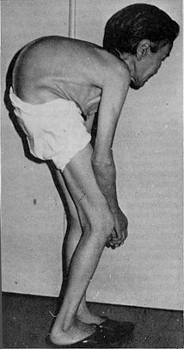
Itai-itai disease
-Pertama ditemukan di habitat S. Jinzu di Jepang
kasus, korban merasa sakit pada tulang: daerah pinggul dan iga
Gejala mirip :rheumatik, neuralgia, neuritis
Rasa sakit pada pinggul: pinggul diangkat seperti bebek
Terjadi pada wanita umur 40 – 50 tahun, hidup dalam lokasi ytersebut >30 tahun
Penyakit terus berlanjut sampai 10 tahun
Terjadi patah tulang pada beberapa lokasi: 28 pd tulang iga; dan 72 pada tulang yang lain

Slide 37
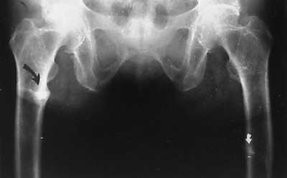
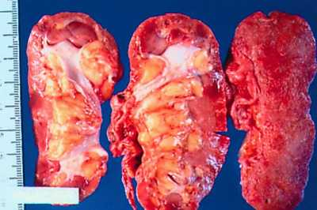
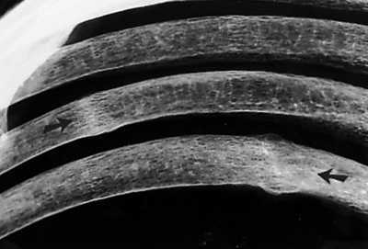
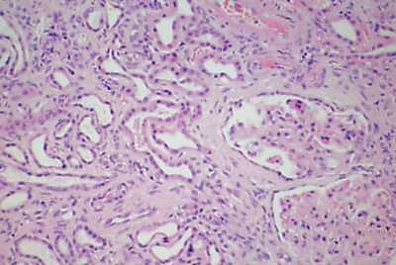
Pemeriksaan laboratorium
Terjadi osteo-malasea osteoporosis
Mineral terbongkar, terjadi interaksi ikatan Ca dengan Cd: Ca menurun, Cd meningkat
Ginjal tidak berfungsi: glikosuria., proteinuria

Slide 38
Tugas Mandiri:
Carilah informasi tentang bahaya penggunaan BTM terhadap kesehatan.
Carilah informasi tentang bahaya narkotika dan obat-obatan.

Slide 40
Istilah2
Xenobiotik berasal dari bahasa Yunani: Xenos yang artinya asing. Xenobiotik adalah zat asing yang masuk dalam tubuh manusia.
EnteroHepatik : sistem menghubungkan antara hepar dan intestinal yang membantu proses pencernaan

